Slide 1
Gli incentivi all’occupazione
e le agevolazioni 2021

Slide 2



Modalità di richiesta degli incentivi
CIRC. N.140/2011 PROCESSO di
TELEMATIZZAZIONE
“Comunicazioni on Line” all’interno del Cassetto previdenziale del contribuente
Funzionalità “Contatti” all’interno del Cassetto previdenziale del contribuente
Procedura “ex -DiReSco” – Dichiarazione di
Responsabilità del Contribuente
Nuovo Portale delle Agevolazioni

Slide 3
… o fruizione senza preventiva autorizzazione in UniEmens , ad esempio come per l’esonero giovani, o , per quanto riguarda le agevolazioni diverse dagli incentivi all’assunzione, come per la decontribuzione sud con controlli da parte dell’Istituto in fase di fruizione ed ex post

Slide 4
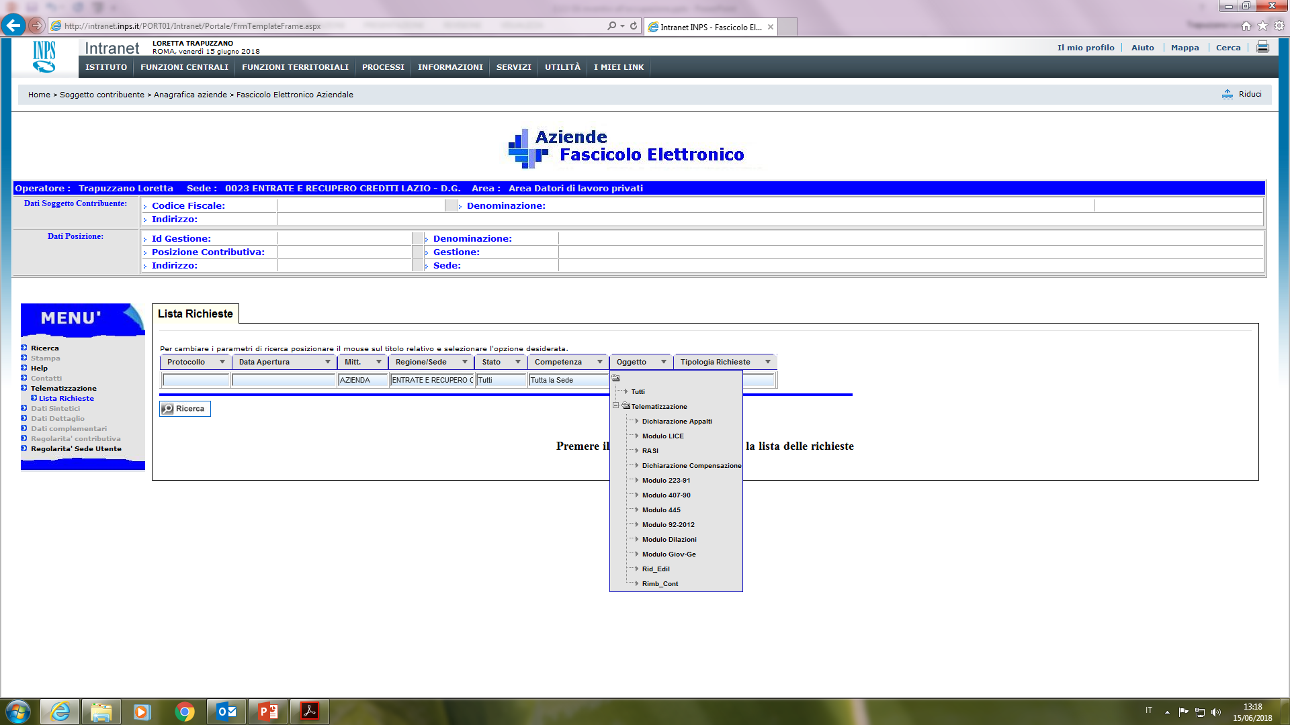

Slide 5
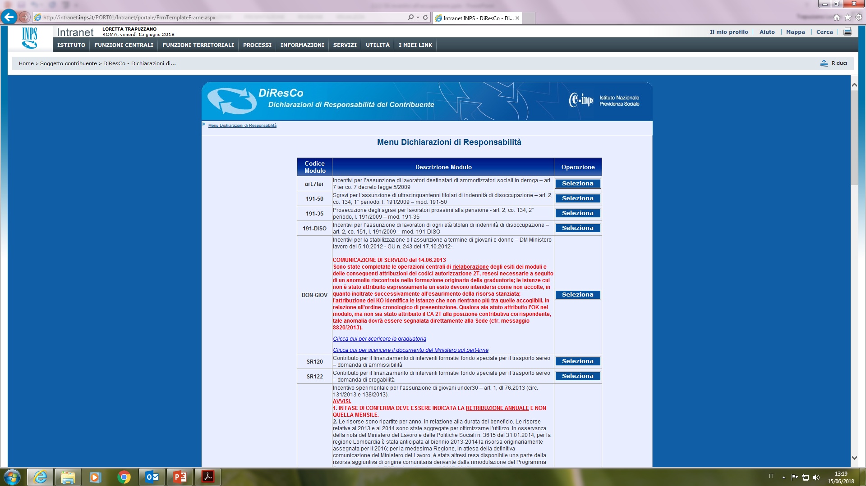

Slide 6
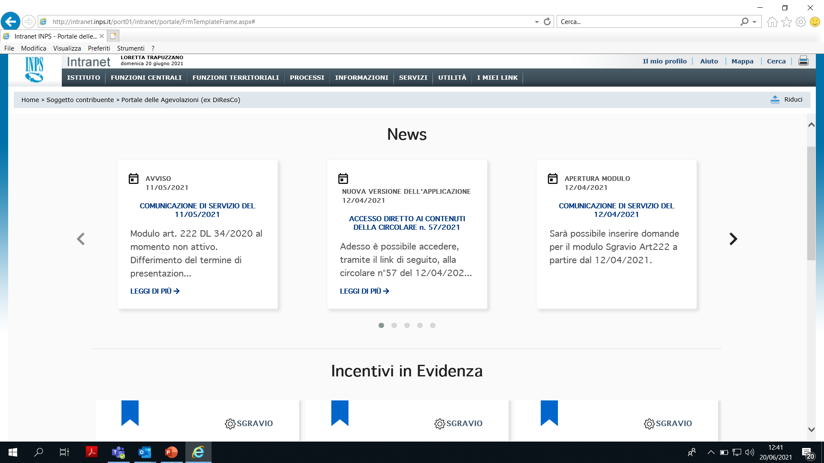

Slide 7




Principi generali
Art.31 d.lgs. n.150/2015

Slide 8

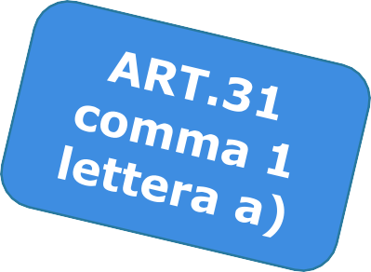
Obbligo di assunzione
Gli incentivi non spettano se l'assunzione costituisce attuazione di un obbligo preesistente, stabilito da norme di legge o della contrattazione collettiva, anche nel
caso in cui il lavoratore avente all'assunzione viene utilizzato
diritto
mediante
contratto di somministrazione

Slide 9


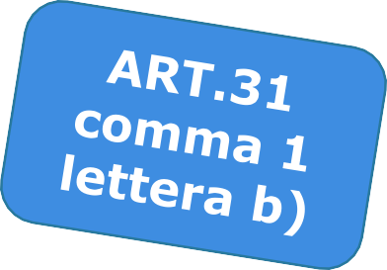

Diritto
di precedenza
Gli incentivi non spettano se l'assunzione viola il diritto di precedenza, stabilito dalla legge o dal contratto collettivo, alla riassunzione di un altro lavoratore licenziato da un rapporto a tempo indeterminato o cessato da un rapporto a termine, anche nel caso in cui, prima dell'utilizzo di un lavoratore mediante contratto di somministrazione, l'utilizzatore non abbia preventivamente offerto la riassunzione al lavoratore titolare di un diritto di precedenza per essere stato precedentemente licenziato da un rapporto a tempo indeterminato o cessato da un rapporto a termine

Slide 10


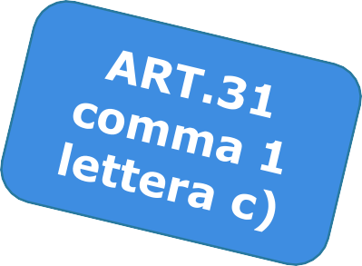
Sospensioni dal lavoro
Gli incentivi non spettano se il datore di lavoro o l'utilizzatore con contratto di somministrazione hanno in atto sospensioni dal lavoro connesse ad una crisi o riorganizzazione aziendale, salvi i casi in cui l'assunzione, la trasformazione o la somministrazione siano finalizzate all'assunzione di lavoratori inquadrati ad un livello diverso da quello posseduto dai lavoratori sospesi o da impiegare in diverse unità produttive

Slide 11




Licenziamento nei sei mesi precedenti
Gli incentivi non spettano con riferimento a quei lavoratori che sono stati licenziati nei sei mesi precedenti da parte di un datore di lavoro che, al momento del licenziamento, presenta assetti proprietari sostanzialmente coincidenti con quelli del datore di lavoro che assume o utilizza in somministrazione, ovvero risulta con quest'ultimo in rapporto di collegamento o controllo

Slide 12



Contratti
di somministrazione
Con riferimento al contratto di somministrazione i benefici economici legati all'assunzione o alla trasformazione di un contratto di lavoro sono trasferiti in capo all'utilizzatore e, in caso di incentivo soggetto al regime de minimis, il beneficio viene computato in capo all'utilizzatore

Slide 13



Cumulo dei benefici
Ai fini della determinazione del diritto agli incentivi e della loro durata, si cumulano i periodi in cui il lavoratore ha prestato l'attività in favore dello stesso soggetto, a titolo di lavoro subordinato o somministrato; non si cumulano le prestazioni in somministrazione effettuate dallo stesso lavoratore nei confronti di diversi utilizzatori, anche se fornite dalla medesima agenzia di somministrazione di lavoro, di cui all'articolo 4, comma 1, lettere a) e b), del decreto legislativo n.
276 del 2003, salvo che tra gli utilizzatori ricorrano assetti proprietari sostanzialmente coincidenti ovvero intercorrano rapporti di
collegamento o controllo

Slide 14


Invio tardivo della Comunicazione Obbligatoria
L'inoltro tardivo delle comunicazioni telematiche obbligatorie inerenti l'instaurazione e la modifica di un rapporto di lavoro o di somministrazione producono la perdita di quella parte dell'incentivo relativa al periodo compreso tra la decorrenza del rapporto agevolato e la data della tardiva comunicazione

Slide 15



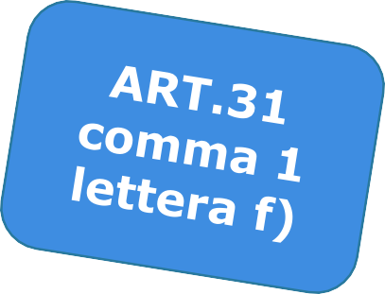

Incremento occupazionale
Nei casi in
incremento
cui le norme
occupazionale
incentivanti richiedano un
netto della forza lavoro
mediamente occupata, il calcolo si effettua mensilmente, confrontando il numero di lavoratori dipendenti equivalente a tempo pieno del mese di riferimento con quello medio dei dodici mesi precedenti, avuto riguardo alla nozione di "impresa unica" di cui all'articolo 2, paragrafo 2, del Regolamento (UE) n. 1408/2013 della Commissione del 18 dicembre 2013, escludendo dal computo della base occupazionale media di riferimento i lavoratori che nel periodo di riferimento abbiano abbandonato il posto di lavoro a causa di dimissioni volontarie, invalidità, pensionamento per raggiunti limiti d'età, riduzione volontaria dell'orario di lavoro o
licenziamento per giusta causa

Slide 16




Incremento Occupazionale
Aumento netto del numero
di dipendenti dello
stabilimento rispetto alla media relativa ad un periodo
di riferimento
U.L.A.= Unità di Lavoro Annuo
Si deve porre a raffronto il numero medio di unità
lavoro–anno dell’anno precedente all’assunzione con il
numero medio di unità successivo all’assunzione
lavoro-anno dell’anno Fmap e Fmas
L’incremento deve essere mantenuto per ogni mese del rapporto agevolato

Slide 17
IMPRESA UNICA:
Un’imprese detiene la maggioranza dei diritti di voto degli azionisti o soci di un’altra impresa
Un’impresa ha il diritto di nominare o revocare la maggioranza dei membri del CdA, direzione o sorveglianza di altra impresa
Un’impresa ha il diritto di esercitare un’influenza dominante su un’altra impresa in virtù di un contratto o di una clausola dello statuto
Un’impresa azionista o socia di un’altra controlla da sola la maggioranza dei diritti di voto degli azionisti o soci di quest’ultima

Slide 18
L’incremento s’intende comunque realizzato qualora i posti
si siano resi vacanti a seguito di
dimissioni volontarie
invalidità
pensionamento per raggiunti limiti di età
riduzione volontaria dell’orario di lavoro
licenziamento per giusta causa
Risposta a Interpello MLPS n. 34/2014:
incremento non stimato, ma effettivo al termine dei 12 mesi successivi all’assunzione. Le quote mensili fruite si consolidano, altrimenti bisogna restituire le singole quote.

Slide 19


Aiuti di Stato
Contributi, sovvenzioni, sgravi con carattere selettivo falsano la concorrenza e quindi sono
VIETATI ex artt. 107 e 108 del TFUE
Aiuti notificati alla Commissione Europea
Aiuti in regime di esenzione ex Reg (UE) n.651/2014
Agevolazioni minori per le qual si applica il regime de minimis Reg.(UE) n. 1407 e 1408/2013
Aiuti subordinati alla disciplina del Temporary Framework ( aiuti legati all’emergenza COVID 19)

Slide 20



Regolarità Contributiva
Art. 1, commi 1175-1176, L.296/2006
I benefici normativi e contributivi previsti dalla normativa in materia di lavoro e legislazione sociale sono subordinati al possesso, da parte dei datori di lavoro, del documento unico di regolarità contributiva, fermi restando gli altri obblighi di legge ed il rispetto degli accordi e contratti collettivi nazionali nonché di quelli regionali, territoriali o aziendali, laddove sottoscritti, stipulati dalle organizzazioni sindacali dei datori di lavoro e dei lavoratori comparativamente più rappresentative sul piano nazionale.
Con decreto del Ministro del lavoro e della previdenza sociale, sentiti gli istituti previdenziali interessati e le parti sociali comparativamente più rappresentative sul piano nazionale sono definite le tipologie di pregresse irregolarità di natura previdenziale ed in materia di tutela delle condizioni di lavoro da non considerare ostative al rilascio del documento medesimo.

Slide 21
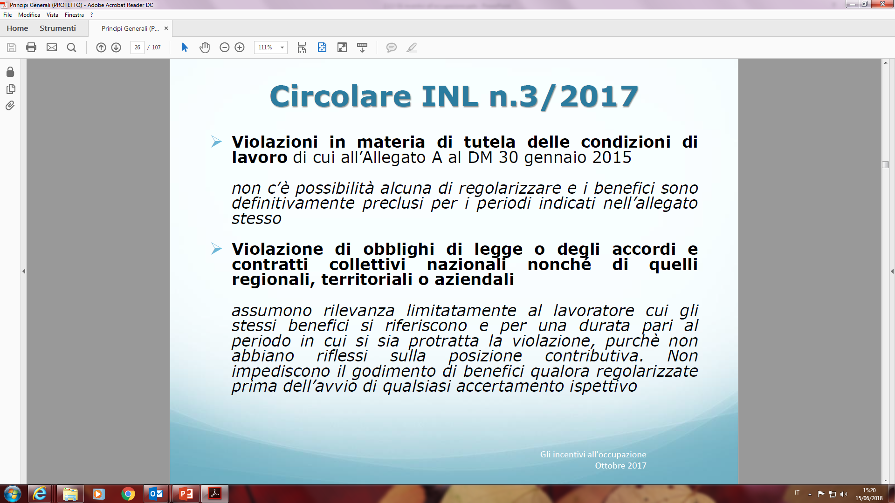

Slide 22
Esonero contributivo per le nuove assunzioni di giovani under 36 con contratto di lavoro a tempo indeterminato ai sensi dell’art. 1, commi 10-15, della legge n. 178/2020
Circolare n. 56/2021

Slide 23


Rapporti di lavoro incentivati e lavoratori per i quali spetta l’incentivo
L’esonero contributivo riguarda tutti i rapporti di lavoro a tempo indeterminato, sia nuove assunzioni che trasformazioni di precedenti rapporti a termine, anche in somministrazione effettuate nel bienni 2021-2022.
L’esonero contributivo spetta a condizione che l’assunzione, con contratto di lavoro subordinato, riguardi soggetti che non abbiano compiuto il 36° anno di età e non siano stati occupati a tempo indeterminato con il medesimo o con altro datore di lavoro nel corso dell’intera vita lavorativa.
Under 36
Casi di esclusione:
Rapporti di apprendistato;
Contratti di lavoro domestico;
Contratti di lavoro intermittente;
Contratti di lavoro occasionale

Slide 24

Soglie massime dell’incentivo
6.000 €
L’incentivo non può essere superiore alla misura massima di € 6.000 su base annua
500 €
La soglia massima di esonero contributivo fruibile per ogni mese di rapporto è, pertanto, riferita al periodo di paga mensile ed è pari a € 500 (€ 6.000/12)
ALERT: Nelle ipotesi di rapporti di lavoro a tempo parziale, il massimale dell’agevolazione deve essere proporzionalmente ridotto.

Slide 25
Durata dell’incentivo
Regola: 36 mesi a partire dalla data dell’evento incentivato;
Eccezione: L’esonero contributivo è riconosciuto per un periodo massimo di quarantotto mesi ai datori di lavoro privati che effettuino assunzioni in una sede o unità produttiva ubicata nelle seguenti regioni: Abruzzo, Molise, Campania, Basilicata, Sicilia, Puglia, Calabria e Sardegna
In virtù delle motivazioni che hanno portato il legislatore a prevedere, per le assunzioni che abbiano inizio nel biennio 2021-2022, un esonero di maggiore durata, individuabili nella volontà di fornire un ulteriore incentivo alle assunzioni nelle zone svantaggiate in cui il tasso di disoccupazione risulta più elevato, l’esonero spetta per massimo 48 mesi a condizione che il luogo in cui è svolta la prestazione lavorativa rimanga nelle regioni previste.

Slide 26
Il diritto alla legittima fruizione dell’esonero è subordinato al rispetto delle seguenti condizioni:
1
Rispetto dei principi generali in materia di incentivi all’occupazione (D. Lgs. n. 150 del 2015)
2
Rispetto delle norme fondamentali in materia di condizioni di lavoro e di assicurazione sociale obbligatoria (legge n. 296/2006)
3
Rispetto delle specifiche condizioni previste dalla legge n. 178/2020

Slide 27
1
Rispetto dei principi generali in materia di incentivi all’occupazione (D. Lgs. n. 150 del 2015)
L’assunzione non deve violare il diritto di precedenza, stabilito dalla legge o dal contratto collettivo, alla riassunzione di un altro lavoratore licenziato da un rapporto a tempo indeterminato o cessato da un rapporto a termine (art. 31, comma 1, lettera b, del D. Lgs. n. 150 del 2015).
Non devono essere in atto sospensioni dal lavoro connesse ad una crisi o riorganizzazione aziendale, salvi i casi in cui l’assunzione, la trasformazione o la somministrazione siano finalizzate all’assunzione di lavoratori inquadrati ad un livello diverso da quello posseduto dai lavoratori sospesi o da impiegare in unità produttive diverse da quelle interessate dalla sospensione (art. 31, comma 1, lettera c, del D. Lgs. n. 150 del 2015)
Covid EONE
L’inoltro tardivo delle comunicazioni telematiche obbligatorie inerenti l’instaurazione e la modifica di un rapporto di lavoro o di somministrazione produce la perdita di quella parte dell’incentivo relativa al periodo compreso tra la data di decorrenza del rapporto agevolato e la data della tardiva comunicazione (art. 31, comma 1, lettera e, del D. Lgs. n. 150 del 2015).

Slide 28
Principi generali in materia di incentivi all’occupazione che non trovano applicazione:
Gli incentivi all’occupazione non spettano se l’assunzione costituisce attuazione di un obbligo preesistente, stabilito da norme di legge o della contrattazione collettiva, anche nel caso in cui il lavoratore avente diritto all’assunzione viene utilizzato mediante contratto di somministrazione (art. 31, comma 1, lettera a), del D. Lgs. n. 150/2015).
L’incentivo non spetta qualora l’assunzione riguardi lavoratori licenziati, nei 6 mesi precedenti, da parte di un datore di lavoro che, alla data del licenziamento, presentava elementi di relazione con il datore di lavoro che assume, sotto il profilo della sostanziale coincidenza degli assetti proprietari ovvero della sussistenza di rapporti di controllo o collegamento (art. 31, comma 1, lettera d), del D. Lgs. n. 150/2015).
Principio del cumulo delle agevolazioni, secondo il quale, ai fini della determinazione del diritto agli incentivi e della loro durata, si cumulano i periodi in cui il lavoratore ha prestato l’attività in favore dello stesso soggetto, a titolo di lavoro subordinato o somministrato (art. 31, comma 2, del D. Lgs. n. 150/2015).

Slide 29
2
Rispetto delle norme fondamentali in materia di condizioni di lavoro e di assicurazione sociale obbligatoria (legge n. 296/2006)
Regolarità nell’assolvimento degli obblighi di contribuzione previdenziale (art. 1, comma 1175, della legge n. 296/2006).
Assenza di violazioni delle norme fondamentali a tutela delle condizioni di lavoro (art. 1, comma 1176, della legge n. 296/2006).
Rispetto degli accordi e contratti collettivi nazionali nonché di quelli regionali, territoriali o aziendali, laddove sottoscritti dalle organizzazioni sindacali dei datori di lavoro e dei lavoratori comparativamente più rappresentative sul piano nazionale (art. 1, comma 1175, della legge n. 296/2006).

Slide 30
3
Rispetto delle specifiche condizioni previste dalla legge n. 178/2020
Nei 6 mesi precedenti l’assunzione, non devono essere stati fatti licenziamenti individuali per giustificato motivo oggettivo ovvero licenziamenti collettivi, nella medesima unità produttiva nei confronti di lavoratori inquadrati con la medesima qualifica
Il datore di lavoro, nei 9 mesi successivi all’assunzione incentivata, non deve procedere al licenziamento del lavoratore assunto con incentivo né di qualsiasi altro lavoratore impiegato nella medesima unità produttiva e inquadrato con la medesima qualifica

Slide 31
il lavoratore, alla data della nuova assunzione, non deve aver compiuto trentasei anni;
il lavoratore, nel corso della sua vita lavorativa, non deve essere stato occupato, presso il medesimo o qualsiasi altro datore di lavoro, in forza di un contratto di lavoro subordinato a tempo indeterminato: i periodi di apprendistato, svolti in precedenza, non sono ostativi al riconoscimento dell’agevolazione. Similari considerazioni valgono nel caso in cui il lavoratore abbia avuto uno o più rapporti di lavoro intermittente a tempo indeterminato o rapporti di lavoro domestico.
* non impedisce l’accesso all’incentivo il pregresso svolgimento di prestazioni lavorative in forme giuridiche e contrattuali diverse da quella del contratto di lavoro subordinato a tempo indeterminato, quali, a titolo esemplificativo, il rapporto di lavoro a termine, lo svolgimento di attività di natura professionale in forma autonoma, ecc.

Slide 32
Disciplina Aiuti di stato:
Il beneficio è concesso ai sensi della sezione 3.1 della comunicazione della Commissione europea C(2020) 1863 final del 19 marzo 2020, e successive modificazioni, recante “Quadro temporaneo per le misure di aiuto di Stato a sostegno dell'economia nell’attuale emergenza del COVID-19” (c.d. Temporary Framework), nei limiti e alle condizioni di cui alla medesima comunicazione, ed è altresì subordinato all’autorizzazione della Commissione europea, ai sensi dell'articolo 108, paragrafo 3, del Trattato sul funzionamento dell'Unione europea.
*L’incentivo non può essere riconosciuto nei riguardi delle imprese del settore finanziario, in quanto non rientranti nell'ambito di applicazione della comunicazione C(2020) 1863 final del 19 marzo 2020, fatta salva diversa determinazione che dovesse essere assunta dalla Commissione europea nell’ambito della procedura di autorizzazione della misura. Le imprese escluse sono quelle che svolgono le attività indicate nella classificazione NACE al settore “K” - Financial and insurance activities. Tutti i codici Ateco (a 6 cifre), rientranti nelle divisioni 64, 65 e 66, fanno parte della divisione K della classificazione Ateco2007.

Slide 33
La Commissione considera aiuti di Stato compatibili con il mercato interno quelli che rispettino, tra le altre, le seguenti condizioni:
- siano di importo non superiore a 1.800.000 euro (per impresa e al lordo di qualsiasi imposta o altro onere) ovvero a 225.000 euro per impresa operante nel settore della produzione primaria di prodotti agricoli o a 270.000 euro per impresa operante nel settore della pesca e dell’acquacoltura;
- siano concessi a imprese che non fossero già in difficoltà al 31 dicembre 2019[;
- in deroga al punto precedente, siano concessi a microimprese o piccole imprese che risultavano già in difficoltà al 31 dicembre 2019, purché non siano soggette a procedure concorsuali per insolvenza ai sensi del diritto nazionale e non abbiano ricevuto aiuti per il salvataggio o aiuti per la ristrutturazione;
- siano concessi entro il 31 dicembre 2021.

Slide 34
Articolo 2, par 18, regolamento 651/2014
Impresa in difficoltà
Microimpresa
Allegato 1 regolamento 651/2014

Slide 35

In considerazione della natura dell’agevolazione quale aiuto di Stato, l’INPS provvederà a registrare la misura nel Registro Nazionale degli aiuti di Stato, ovvero nei registri Sian e Sipa per gli aiuti rispettivamente del settore agricolo e della pesca e acquacoltura. Con specifico riferimento alle assunzioni a scopo di somministrazione, l’agevolazione verrà registrata nel Registro Nazionale degli aiuti di Stato e l’onere di non superare il massimale previsto, in virtù di quanto già previsto dall’articolo 31, comma 1, lett. e), del D.lgs. n. 150/2015, sarà a carico dell’utilizzatore.

Slide 36

Cumulo
L’esonero contributivo introdotto dalla legge di Bilancio 2021 non è cumulabile con “altri esoneri o riduzioni delle aliquote di finanziamento previsti dalla normativa vigente, limitatamente al periodo di applicazione degli stessi” (cfr. l’art. 1, comma 114, della legge n. 205/2017).
Per il periodo di applicazione della misura, non è possibile godere, per i medesimi lavoratori, della c.d. Decontribuzione sud, disciplinata, da ultimo, dall’articolo 1, commi da 161 a 168, della medesima legge di Bilancio 2021.

Slide 37
Esonero contributivo per le nuove assunzioni di giovani con contratto di lavoro a tempo indeterminato ai sensi dell’art. 1, commi 100-108 e 113-114, della legge n. 205/2017
Circolari n. 40/2018 e 57/2020

Slide 38
Rapporti di lavoro incentivati e lavoratori per i quali spetta l’incentivo
L’esonero contributivo riguarda tutti i rapporti di lavoro a tempo indeterminato, sia nuove assunzioni che trasformazioni di precedenti rapporti a termine, anche in somministrazione.
L’esonero contributivo spetta a condizione che l’assunzione, con contratto di lavoro subordinato, riguardi soggetti che non abbiano compiuto il 30° anno di età e non siano stati occupati a tempo indeterminato con il medesimo o con altro datore di lavoro nel corso dell’intera vita lavorativa.
Under 30
Under 35
Per le sole assunzioni effettuate nel corso degli anni 2018/2020, il limite di età del soggetto da assumere è innalzato fino ai 35 anni.
Casi di esclusione:
Rapporti di apprendistato;
Contratti di lavoro domestico;
Contratti di lavoro intermittente;
Contratti di lavoro occasionale

Slide 39
Soglie massime dell’incentivo
3.000 €
L’incentivo non può essere superiore alla misura massima di € 3.000 su base annua
250 €
La soglia massima di esonero contributivo fruibile per ogni mese di rapporto è, pertanto, riferita al periodo di paga mensile ed è pari a € 250 (€ 3.000/12)

Slide 40
Il diritto alla legittima fruizione dell’esonero è subordinato al rispetto delle seguenti condizioni:
1
Rispetto dei principi generali in materia di incentivi all’occupazione (D. Lgs. n. 150 del 2015)
2
Rispetto delle norme fondamentali in materia di condizioni di lavoro e di assicurazione sociale obbligatoria (legge n. 296/2006)
3
Rispetto delle specifiche condizioni previste dalla legge n. 205/2017

Slide 41
1
Rispetto dei principi generali in materia di incentivi all’occupazione (D. Lgs. n. 150 del 2015)
L’assunzione non deve violare il diritto di precedenza, stabilito dalla legge o dal contratto collettivo, alla riassunzione di un altro lavoratore licenziato da un rapporto a tempo indeterminato o cessato da un rapporto a termine (art. 31, comma 1, lettera b, del D. Lgs. n. 150 del 2015).
Non devono essere in atto sospensioni dal lavoro connesse ad una crisi o riorganizzazione aziendale, salvi i casi in cui l’assunzione, la trasformazione o la somministrazione siano finalizzate all’assunzione di lavoratori inquadrati ad un livello diverso da quello posseduto dai lavoratori sospesi o da impiegare in unità produttive diverse da quelle interessate dalla sospensione (art. 31, comma 1, lettera c, del D. Lgs. n. 150 del 2015)
Covid EONE
L’inoltro tardivo delle comunicazioni telematiche obbligatorie inerenti l’instaurazione e la modifica di un rapporto di lavoro o di somministrazione produce la perdita di quella parte dell’incentivo relativa al periodo compreso tra la data di decorrenza del rapporto agevolato e la data della tardiva comunicazione (art. 31, comma 1, lettera e, del D. Lgs. n. 150 del 2015).

Slide 42
Principi generali in materia di incentivi all’occupazione che non trovano applicazione:
Gli incentivi all’occupazione non spettano se l’assunzione costituisce attuazione di un obbligo preesistente, stabilito da norme di legge o della contrattazione collettiva, anche nel caso in cui il lavoratore avente diritto all’assunzione viene utilizzato mediante contratto di somministrazione (art. 31, comma 1, lettera a), del D. Lgs. n. 150/2015).
L’incentivo non spetta qualora l’assunzione riguardi lavoratori licenziati, nei 6 mesi precedenti, da parte di un datore di lavoro che, alla data del licenziamento, presentava elementi di relazione con il datore di lavoro che assume, sotto il profilo della sostanziale coincidenza degli assetti proprietari ovvero della sussistenza di rapporti di controllo o collegamento (art. 31, comma 1, lettera d), del D. Lgs. n. 150/2015).
Principio del cumulo delle agevolazioni, secondo il quale, ai fini della determinazione del diritto agli incentivi e della loro durata, si cumulano i periodi in cui il lavoratore ha prestato l’attività in favore dello stesso soggetto, a titolo di lavoro subordinato o somministrato (art. 31, comma 2, del D. Lgs. n. 150/2015).

Slide 43
2
Rispetto delle norme fondamentali in materia di condizioni di lavoro e di assicurazione sociale obbligatoria (legge n. 296/2006)
Regolarità nell’assolvimento degli obblighi di contribuzione previdenziale (art. 1, comma 1175, della legge n. 296/2006).
Assenza di violazioni delle norme fondamentali a tutela delle condizioni di lavoro (art. 1, comma 1176, della legge n. 296/2006).
Rispetto degli accordi e contratti collettivi nazionali nonché di quelli regionali, territoriali o aziendali, laddove sottoscritti dalle organizzazioni sindacali dei datori di lavoro e dei lavoratori comparativamente più rappresentative sul piano nazionale (art. 1, comma 1175, della legge n. 296/2006).

Slide 44
3
Rispetto delle specifiche condizioni previste dalla legge n. 205/2017
Nei 6 mesi precedenti l’assunzione, non devono essere stati fatti licenziamenti individuali per giustificato motivo oggettivo ovvero licenziamenti collettivi, nella medesima unità produttiva (art. 1, comma 104, della legge n. 205/2017).
Il datore di lavoro, nei 6 mesi successivi all’assunzione incentivata, non deve procedere al licenziamento del lavoratore assunto con incentivo né di qualsiasi altro lavoratore impiegato nella medesima unità produttiva e inquadrato con la medesima qualifica (art. 1, comma 105, della legge n. 205/2017).

Slide 45
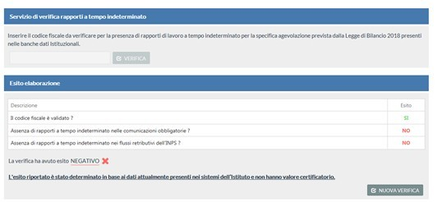
Allo scopo di agevolare le verifiche in ordine al possesso dei requisiti, l’Istituto ha realizzato un’apposita utility attraverso la quale i datori di lavoro ed i lavoratori possono acquisire le informazioni in ordine allo svolgimento di rapporti di lavoro a tempo indeterminato instaurati precedentemente al 1° gennaio 2018 ovvero a partire dalla predetta data.
Attraverso l’utilizzo di detta utility, gli interessati potranno indicare il C.F. del lavoratore e conoscere se lo stesso abbia già avuto rapporti a tempo indeterminato.

Slide 46
messaggio 1784 del 09/05/2019
Al fine di rilevare le informazioni necessarie alla valutazione riguardante la portabilità dell’esonero, sono stati realizzati gli aggiornamenti dell’utility.
A seguito degli aggiornamenti effettuati, l’applicativo, nel caso di precedente fruizione dell’esonero strutturale, fornisce specifica evidenza dei periodi di paga mensili in cui vi è stata effettiva fruizione dell’agevolazione.
Pertanto, laddove per il codice fiscale inserito si riscontri che il lavoratore sia stato già assunto con l’agevolazione strutturale di cui alla legge n. 205/2017, l’utility fornisce evidenza, al datore di lavoro che si accinge ad assumere, dei periodi di fruizione dell’agevolazione medesima al fine del calcolo dell’eventuale periodo residuo di esonero spettante.

Slide 47
Mantenimento in servizio al termine del periodo di apprendistato
L’esonero di cui alla legge 205/2017 spetta anche nelle ipotesi di mantenimento in servizio del lavoratore al termine del periodo di apprendistato realizzatosi successivamente al 31 dicembre 2017, se, alla data del mantenimento in servizio, il giovane non abbia compiuto il trentesimo anno di età.
L’agevolazione trova applicazione a decorrere dal primo mese successivo a quello di scadenza dell’ulteriore beneficio previsto dall’articolo 47, comma 7, del Decreto Legislativo 15 giugno 2015, n. 81.
Nelle ipotesi di mantenimento in servizio al termine del periodo formativo, il datore di lavoro potrà, pertanto, fruire dei benefici contributivi per un ulteriore anno dalla prosecuzione del rapporto di lavoro al termine del periodo di apprendistato e, alla scadenza del suddetto periodo agevolato, potrà fruire dell’esonero (50%-3.000 euro) per un periodo massimo di 12 mesi.

Slide 48
Rapporti di lavoro incentivati e lavoratori per i quali spetta l’incentivo
L’esonero di cui alla legge n. 25/2017 spetta anche nelle ipotesi di assunzione, entro 6 mesi dall'acquisizione del titolo di studio, di:
Studenti che hanno svolto presso il medesimo datore di lavoro attività di alternanza scuola-lavoro pari ad almeno il 30%:
delle ore di alternanza previste ai sensi dell’articolo 1, comma 33, della legge 13 luglio 2015, n. 107;
del monte ore previsto per le attività di alternanza all'interno dei percorsi IeFP;
del monte ore previsto per le attività di alternanza realizzata nell'ambito dei percorsi ITS;
del monte ore previsto dai rispettivi ordinamenti per le attività di alternanza nei percorsi universitari.
Studenti che hanno svolto presso il medesimo datore di lavoro:
periodi di apprendistato per la qualifica e il diploma professionale, il diploma di istruzione secondaria superiore, il certificato di specializzazione tecnica superiore;
periodi di apprendistato in alta formazione.

Slide 49
Soglie massime dell’incentivo nel caso di assunzione di lavoratori alternanza
3.000 €
L’incentivo non può essere superiore alla misura massima di € 3.000 su base annua ma può coprire, nei limiti previsti, fino al 100% dei contributi datoriali
250 €
La soglia massima di esonero contributivo fruibile per ogni mese di rapporto è, pertanto, riferita al periodo di paga mensile ed è pari a € 250 (€ 3.000/12)

Slide 50
Incentivo Occupazione Donne 2021-2022. Articolo 1, commi 16-19, legge n. 178/2020.
Circolare INPS n. 32/2021 e messaggio n. 1421/2021

Slide 51
Possono accedere al beneficio tutti i datori di lavoro privati, anche non imprenditori.
L’incentivo spetta per l’assunzione di donne svantaggiate
L’esonero si configura come un’estensione dell’esonero di cui all’articolo 4, commi da 9 a 11, della legge 28 giugno 2012, n. 92, in virtù dell’espresso richiamo operato dall’articolo 1, comma 16, della legge di bilancio 2021.
Per tale motivo, sebbene la suddetta previsione normativa preveda letteralmente che l’esonero trovi applicazione “per le assunzioni di donne lavoratrici”, tale espressione, in virtù del richiamo effettuato dalla previsione all’articolo 4 della legge n. 92/2012, è da intendersi come “per le assunzioni di donne lavoratrici svantaggiate”, secondo la disciplina dettata dall’articolo 4, commi da 8 a 11, della legge n. 92/2012.
Le due misure devono comunque considerarsi autonome e indipendenti.
Vecchio esonero Nuovo esonero

Slide 52


Donne svantaggiate
a) donne con almeno cinquant’anni di età e “disoccupate da oltre dodici mesi”;
b) “donne di qualsiasi età, residenti in regioni ammissibili ai finanziamenti nell'ambito dei fondi strutturali dell'Unione europea prive di un impiego regolarmente retribuito da almeno sei mesi”.
è necessario che la lavoratrice risulti residente in una delle aree individuate dalla Carta degli aiuti a finalità regionale 2014-2020, approvata dalla Commissione europea in data 16 settembre 2014 e successivamente modificata con decisione della medesima Commissione C (2016) final del 23 settembre 2016
non sono previsti vincoli temporali riguardanti la permanenza del requisito della residenza nelle aree svantaggiate e il rapporto di lavoro può svolgersi anche al di fuori delle aree indicate

Slide 53
c) donne di qualsiasi età che svolgono professioni o attività lavorative in settori economici caratterizzati da un’accentuata disparità occupazionale di genere e “prive di un impiego regolarmente retribuito da almeno sei mesi”. Tali settori e professioni sono “annualmente individuati con decreto del Ministro del lavoro e delle politiche sociali, di concerto con il Ministro dell’economia e delle finanze”, sulla base delle risultanze acquisite dall’lSTAT;
Per l’individuazione dei settori e delle professioni validi per il 2021 cfr. il Decreto del Ministero del Lavoro e delle politiche sociali, di concerto con il Ministero dell’Economia e delle Finanze, 16 ottobre 2020, n. 234
d) donne di qualsiasi età, ovunque residenti e “prive di un impiego regolarmente retribuito da almeno ventiquattro mesi”.

Slide 54
Decreto Min lav. 234/2020
Allegato A
Settori caratterizzati da un tasso di disparità uomo-donna che supera almeno del 25 per cento la disparità media uomo-donna. Anno 2019* SEZIONI ATECO 2007 Maschi Femmine Totale % Maschi % Femmine Tasso di disparità
Agricoltura
Agricoltura 360 123 483 74,6 25,4 49,2
Industria
Costruzioni 761 68 830 91,8 8,2 83,6
Ind. estrattiva 21 2 23 89,3 10,7 78,7
Acqua e gestione rifiuti 197 37 234 84,1 15,9 68,2
Ind. energetica 79 27 107 74,3 25,7 48,5
Ind. manifatturiera 2.838 1.025 3.864 73,5 26,5 46,9
Servizi
Trasporto e magazzinaggio 795 222 1.017 78,2 21,8 56,4
Informazione e comunicazione 340 153 494 68,9 31,1 37,9
Servizi generali della PA 805 431 1.237 65,1 34,9 30,2

Slide 55
Professioni caratterizzate da un tasso di disparità uomo-donna che supera almeno del 25 per cento la disparità media uomo-donna. Anno 2019* PROFESSIONE (CP2011) Maschi Femmine Totale % Maschi % Femmine Tasso di disparità
92 - Sergenti, sovraintendenti e marescialli delle forze armate 85 2 87 98,1 1,9 96,2
74 - Conduttori di veicoli, di macchinari mobili e di sollevamento 634 14 647 97,9 2,1 95,7
62 - Artigiani ed operai metalmeccanici specializzati e installatori e manutentori di attrezzature elettriche ed elettroniche 863 22 884 97,5 2,5 95,1
61 - Artigiani e operai specializzati dell’industria estrattiva, dell’edilizia e della manutenzione degli edifici 574 15 589 97,5 2,5 95,1
93 - Truppa delle forze armate 109 5 114 95,5 4,5 91,1
91 - Ufficiali delle forze armate 32 2 34 95,0 5,0 90,0
71 - Conduttori di impianti industriali 281 47 328 85,8 14,2 71,6
31 - Professioni tecniche in campo scientifico, ingegneristico e della produzione 847 142 989 85,7 14,3 71,4
64 - Agricoltori e operai specializzati dell’agricoltura, delle foreste, della zootecnia, della pesca e della caccia 124 23 147 84,5 15,5 68,9
12 - Imprenditori, amministratori e direttori di grandi aziende 87 18 105 82,8 17,2 65,7

Slide 56
22 - Ingegneri, architetti e professioni assimilate 142 33 175 81,1 18,9 62,2
84 - Professioni non qualificate nella manifattura, nell'estrazione di minerali e nelle costruzioni 130 35 165 79,0 21,0 58,0
13 - Imprenditori e responsabili di piccole aziende 16 5 21 77,9 22,1 55,7
83 - Professioni non qualificate nell'agricoltura, nella manutenzione del verde, nell'allevamento, nella silvicoltura e nella pesca 268 78 346 77,4 22,6 54,9
21 - Specialisti in scienze matematiche, informatiche, chimiche, fisiche e naturali 163 50 213 76,7 23,3 53,4
72 - Operai semiqualificati di macchinari fissi per la lavorazione in serie e operai addetti al montaggio 496 201 697 71,1 28,9 42,2
63 - Artigiani ed operai specializzati della meccanica di precisione, dell'artigianato artistico, della stampa ed assimilati 74 30 104 71,0 29,0 42,0
73 - Operatori di macchinari fissi in agricoltura e nella industria alimentare 49 26 76 65,2 34,8 30,4
65 - Artigiani e operai specializzati delle lavorazioni alimentari, del legno, del tessile, dell'abbigliamento, delle pelli, del cuoio e dell'industria dello spettacolo 273 161 435 62,9 37,1 25,8
81 - Professioni non qualificate nel commercio e nei servizi 803 585 1.388 57,8 42,2 15,7
11 - Membri dei corpi legislativi e di governo, dirigenti ed equiparati dell'amministrazione pubblica, nella magistratura, nei servizi di sanità, istruzione e ricerca e nelle organizzazioni di interesse nazionale e sovranazionale 40 32 72 55,9 44,1 11,8

Slide 57

Nozione di privo di impiego

Slide 58
La locuzione “privo di impiego” è stata, da ultimo, definita dal decreto del Ministero del Lavoro e delle politiche sociali del 17 ottobre 2017, che individua i lavoratori svantaggiati e molto svantaggiati. Tale nozione, come specificato dal richiamato decreto, nonché dalla citata circolare n. 34/2013, si riferisce a quei lavoratori svantaggiati che “negli ultimi sei mesi non hanno prestato attività lavorativa riconducibile ad un rapporto di lavoro subordinato della durata di almeno sei mesi ovvero coloro che negli ultimi sei mesi hanno svolto attività lavorativa in forma autonoma o parasubordinata dalla quale derivi un reddito inferiore al reddito annuale minimo personale escluso da imposizione”.
La nozione di impiego regolarmente retribuito viene riferita non tanto alla condizione di regolarità contributiva del rapporto di lavoro, quanto alla rilevanza del lavoro sotto il profilo della durata (per il lavoro subordinato) o della remunerazione (per il lavoro autonomo o parasubordinato). Pertanto, i rapporti di lavoro subordinato di durata inferiore a 6 mesi sono considerati non “regolarmente retribuiti”; analogamente è da dirsi per le attività di lavoro autonomo o parasubordinato la cui remunerazione, su base annuale, è inferiore ai limiti esenti da imposizione (che, per il diverso importo delle detrazioni, è di 4.800 euro in caso di lavoro autonomo propriamente detto, e di 8.145 euro per le collaborazioni coordinate e continuative e le altre prestazioni di lavoro di cui all’articolo 50, comma 1, lett. c-bis)del TUIR.

Slide 59



Il requisito deve sussistere alla data dell’evento per il quale si intende richiedere il beneficio. Pertanto, se si intende richiedere il beneficio per un’assunzione a tempo determinato, il requisito deve sussistere alla data di assunzione e non a quello della eventuale proroga o trasformazione del rapporto a tempo indeterminato. Se, invece, si intende richiedere il beneficio per una trasformazione a tempo indeterminato, senza avere richiesto lo stesso per la precedente assunzione a termine, il rispetto del requisito è richiesto alla data della trasformazione.

Slide 60


Rapporti incentivati
L’incentivo è riconosciuto solo per assunzioni effettuate tra il 1° gennaio 2021 ed il 31 dicembre 2022 e si applica ai seguenti rapporti.
Tipologie di rapporti incentivati
Assunzioni/trasformazioni a tempo indeterminato, anche a scopo di somministrazione;
Assunzioni a tempo determinato, anche a scopo di somministrazione;
Rapporti di lavoro subordinato instaurati in attuazione del vincolo associativo con una cooperativa di lavoro.
Tipologie contrattuali
Rapporti a tempo pieno;
Rapporti a tempo parziale.

Slide 61
Rapporti incentivati: casi di esclusione
x
Lavoro domestico;
Lavoro intermittente;
Lavoro occasionale;
Contratti di apprendistato

Slide 62


Assetto e misura dell’incentivo
L’incentivo è pari alla contribuzione previdenziale a carico del datore di lavoro
€ 6.000 euro annui
Non è prevista una riparametrazione e applicazione su base mensile per 12 mensilità.
In ipotesi di rapporti di lavoro a tempo parziale, il massimale dell’agevolazione deve essere proporzionalmente ridotto.
Sospensione del periodo di godimento dell’agevolazione esclusivamente nei casi di assenza obbligatoria dal lavoro per maternità

Slide 63
Durata dell’agevolazione
L’incentivo:
- in caso di assunzione a tempo determinato, spetta fino a 12 mesi;
- in caso di assunzione/trasformazioni a tempo indeterminato, spetta per 18 mesi;
- in caso di trasformazione a tempo indeterminato di un rapporto a termine già agevolato, è riconosciuto per complessivi 18 mesi a decorrere dalla data di assunzione
L’incentivo spetta anche in caso di proroga del rapporto, effettuata in conformità alla disciplina del rapporto a tempo determinato, fino al limite complessivo di 12 mesi.

Slide 64
Condizioni per il diritto all’incentivo
Il diritto alla legittima fruizione dell’incentivo è subordinato al rispetto delle seguenti condizioni:
Rispetto delle norme fondamentali in materia di condizioni di lavoro e di assicurazione sociale obbligatoria (legge n. 296/2006)
Rispetto dei principi generali in materia di incentivi all’occupazione (D. Lgs. n. 150/2015)
1
2
Rispetto della normativa in materia di Aiuti di Stato ( Temporary Framework
Rispetto dellla condizione di incremento occupazionale prevista dalle legge di bilancio 2021
3
4

Slide 65
L’articolo 1, comma 17, della legge di bilancio 2021, nel subordinare la spettanza del beneficio in esame al requisito dell’incremento occupazionale netto, all’ultimo periodo del citato comma 17 prevede che: “L'incremento della base occupazionale è considerato al netto delle diminuzioni del numero degli occupati verificatesi in società controllate o collegate ai sensi dell'articolo 2359 del codice civile o facenti capo, anche per interposta persona, allo stesso soggetto”
il citato articolo 1, comma 17, ultimo periodo, espressamente esclude dalla base di computo le sole “diminuzioni” del numero di occupati verificatesi in società controllate, collegate, o in ogni caso facenti capo allo stesso soggetto, anche per interposta persona.
i datori di lavoro, ai fini della verifica dell’incremento occupazionale netto, possano beneficiare degli “aumenti” della forza aziendale verificatisi in altre società del gruppo o in ogni caso facenti capo allo stesso soggetto, anche per interposta persona.

Slide 66
Disciplina Aiuti di stato:
Il beneficio è concesso ai sensi della sezione 3.1 della comunicazione della Commissione europea C(2020) 1863 final del 19 marzo 2020, e successive modificazioni, recante “Quadro temporaneo per le misure di aiuto di Stato a sostegno dell'economia nell’attuale emergenza del COVID-19” (c.d. Temporary Framework), nei limiti e alle condizioni di cui alla medesima comunicazione, ed è altresì subordinato all’autorizzazione della Commissione europea, ai sensi dell'articolo 108, paragrafo 3, del Trattato sul funzionamento dell'Unione europea.
*L’incentivo non può essere riconosciuto nei riguardi delle imprese del settore finanziario, in quanto non rientranti nell'ambito di applicazione della comunicazione C(2020) 1863 final del 19 marzo 2020, fatta salva diversa determinazione che dovesse essere assunta dalla Commissione europea nell’ambito della procedura di autorizzazione della misura. Le imprese escluse sono quelle che svolgono le attività indicate nella classificazione NACE al settore “K” - Financial and insurance activities. Tutti i codici Ateco (a 6 cifre), rientranti nelle divisioni 64, 65 e 66, fanno parte della divisione K della classificazione Ateco2007.

Slide 67
La Commissione considera aiuti di Stato compatibili con il mercato interno quelli che rispettino, tra le altre, le seguenti condizioni:
- siano di importo non superiore a 1.800.000 euro (per impresa e al lordo di qualsiasi imposta o altro onere) ovvero a 225.000 euro per impresa operante nel settore della produzione primaria di prodotti agricoli o a 270.000 euro per impresa operante nel settore della pesca e dell’acquacoltura;
- siano concessi a imprese che non fossero già in difficoltà al 31 dicembre 2019[;
- in deroga al punto precedente, siano concessi a microimprese o piccole imprese che risultavano già in difficoltà al 31 dicembre 2019, purché non siano soggette a procedure concorsuali per insolvenza ai sensi del diritto nazionale e non abbiano ricevuto aiuti per il salvataggio o aiuti per la ristrutturazione;
- siano concessi entro il 31 dicembre 2021.

Slide 68
In considerazione della natura dell’agevolazione quale aiuto di Stato, l’INPS provvederà a registrare la misura nel Registro Nazionale degli aiuti di Stato, ovvero nei registri Sian e Sipa per gli aiuti rispettivamente del settore agricolo e della pesca e acquacoltura. Con specifico riferimento alle assunzioni a scopo di somministrazione, l’agevolazione verrà registrata nel Registro Nazionale degli aiuti di Stato e l’onere di non superare il massimale previsto, in virtù di quanto già previsto dall’articolo 31, comma 1, lett. e), del D.lgs. n. 150/2015, sarà a carico dell’utilizzatore.

Slide 69
Cumulo
L’agevolazione è cumulabile con altre misure nei limiti della contribuzione dovuta ad eccezione delle ipotesi in cui viga un espresso divieto di cumulo.
Modalità del cumulo: in ragione delle norme approvate, in ordine temporale, sul presupposto che l’ultimo esonero introdotto nell’ordinamento si cumula (ove così previsto) con i precedenti sulla contribuzione residua “dovuta”.
Sgravio donne e decontribuzione sud per il 2021: ove sia presente un residuo di contribuzione esonerabile a seguito dell’applicazione della diversa misura, sarà possibile procedere al cumulo con la Decontribuzione Sud, fermo restando il limite della contribuzione previdenziale dovuta dal datore di lavoro

Slide 70


Assunzione di disoccupati over50 e donne prive di impiego regolarmente retribuito
Art. 4, comma 8-11, L. 92/2012 Circc. n.111/2013, n.139/2013 Msg. n.12212/2013 e n.12850/2013

Slide 71
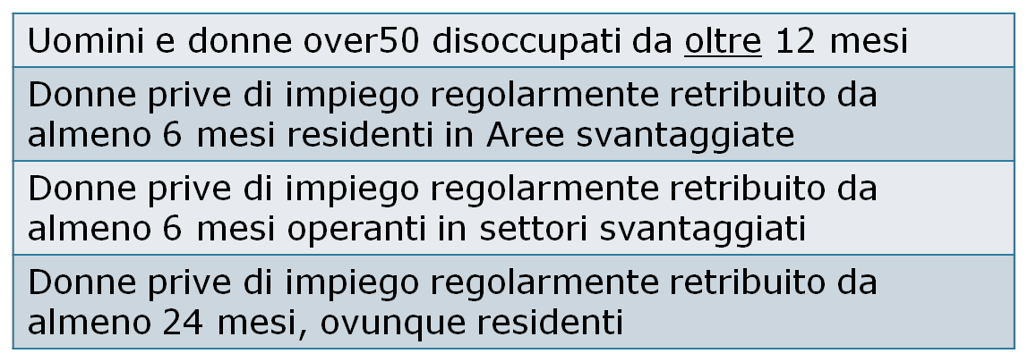
DDL AMMESSI | Tutti i DDL privati
LAVORATORI
TIPOLOGIA CONTRATTUALE | Assunzioni a TD più eventuali proroghe Assunzioni e trasformazioni a tempo indeterminato
NATURA E MISURA DEL BENEFICIO | Agevolazione contributiva (CA 2H) riduzione del 50% dei contributi carico DDL per massimo 12 mesi per rapporti a TD e massimo 18 mesi per rapporti a TI

Slide 72
Principi generali (art.31, d.lgs. n.150/2015) | Senza eccezioni
Regolarità contributiva (art.1, commi 1175 e 1176 l. n.296/2006) | OK
Normativa comunitaria | Incremento occupazionale il datore di lavoro non deve aver ricevuto e, successivamente, non rimborsato o depositato in conto bloccato, gli aiuti individuali definiti come illegali o incompatibili della Commissione Europea il datore di lavoro non deve essere un’impresa in difficoltà

Slide 73

Differenze tra le due misure:
1. Temporary Framework
2. incremento occupazionale
3. massimale di 6.000 euro annui

Slide 74
Decontribuzione SUD
Circolare n. 33/2021 messaggio n. 1361/2021

Slide 75
Al fine di contenere il perdurare degli effetti straordinari sull’occupazione, determinati dall’epidemia da COVID-19 in aree caratterizzate da gravi situazioni di disagio socio-economico, e di garantire la tutela dei livelli occupazionali, l’articolo 1, comma 161, della legge 30 dicembre 2020, n. 178 (legge di bilancio 2021), ha previsto che l’esonero contributivo di cui all’articolo 27, comma 1, del decreto-legge 14 agosto 2020, n. 104, convertito, con modificazioni, dalla legge 13 ottobre 2020, n. 126, si applichi fino al 31 dicembre 2029.

Slide 76
L’ articolo 1, comma 161, della legge di bilancio 2021, nell’estendere l’esonero sino al 31 dicembre 2029, prevede una diversa modulazione dell’intensità della misura. La percentuale di contribuzione datoriale sgravabile è pari:
- al 30% fino al 31 dicembre 2025;
- al 20% per gli anni 2026 e 2027;
- al 10% per gli anni 2028 e 2029.

Slide 77


Ambito territoriale di ammissione al beneficio
La decontribuzione spetta a condizione che la sede di lavoro si trovi in una regione:
Meno sviluppata: Basilicata, Calabria, Campania, Puglia e Sicilia;
In transizione: Abruzzo, Molise e Sardegna.
Datore di lavoro con sede legale in una regione diversa da quelle di applicazione del beneficio
Se ha in carico lavoratori per una prestazione lavorativa da svolgersi in una UP/UO ubicata nelle regioni di applicazione del beneficio, la sede INPS competente attribuisce il codice di autorizzazione “0L”, avente il significato di “Datore di lavoro che effettua l’accentramento contributivo con unità operative nei territori del Mezzogiorno”,.

Slide 78
Rapporti incentivati
La decontribuzione sud trova applicazione per i rapporti di lavoro dipendente a condizione che la sede di lavoro sia collocata in una delle seguenti regioni: Abruzzo, Basilicata, Calabria, Campania, Molise, Puglia, Sardegna e Sicilia.
Per sede di lavoro si intende l’unità operativa presso cui sono denunciati in Uniemens i lavoratori.

Slide 79
Datori di lavoro che possono accedere al beneficio
Possono accedere al beneficio i datori di lavoro privati, anche non imprenditori, con esclusione del settore agricolo e dei datori di lavoro che stipulino contratti di lavoro domestico, nonché dei settori espressamente esclusi dalla medesima previsione.

Slide 80


L’agevolazione non si applica:
a) agli enti pubblici economici;
b) ali istituti autonomi case popolari trasformati in enti pubblici economici ai sensi della legislazione regionale;
c) agli enti trasformati in società di capitali, ancorché a capitale interamente pubblico, per effetto di procedimenti di privatizzazione;
d) alle ex istituzioni pubbliche di assistenza e beneficenza trasformate in associazioni o fondazioni di diritto privato, in quanto prive dei requisiti per la trasformazione in aziende di servizi alla persona (ASP), e iscritte nel registro delle persone giuridiche;
e) alle aziende speciali costituite anche in consorzio ai sensi degli articoli 31 e 114 del testo unico delle leggi sull’ordinamento degli enti locali, di cui al decreto legislativo 18 agosto 2000, n. 267;
f) ai consorzi di bonifica;
g) ai consorzi industriali;
h) agli enti morali;
i) agli enti ecclesiastici.

Slide 81

h) agli enti morali;
i) agli enti ecclesiastici.
Inoltre, per effetto del richiamo da parte della Decisione C(2021) 1220 final del 18 febbraio 2021 alle condizioni di concedibilità dell’aiuto previste dalla Decisione C(2020) 6959 final del 6 ottobre 2020, riferita all’articolo 27 del decreto-legge n. 104/2020, sono escluse dalla fruizione del beneficio anche le imprese operanti nel settore finanziario. Le imprese escluse sono quelle che svolgono le attività indicate nella classificazione NACE al settore “K” - Financial and insurance activities. Tutti i codici Ateco (a 6 cifre), rientranti nelle divisioni 64, 65 e 66, fanno parte della divisione K della classificazione Ateco2007.

Slide 82
Decontribuzione sud e somministrazione
Circolare n. 33/2021: il beneficio in esame non è riconoscibile allorquando il lavoratore in somministrazione, pur svolgendo la propria attività lavorativa in unità operative dell’azienda utilizzatrice ubicate nelle aree svantaggiate, sia formalmente incardinato presso un’agenzia di somministrazione situata in una regione diversa da quelle ammesse ad usufruire dello sgravio, in quanto, ai fini del legittimo riconoscimento della decontribuzione, rileva la sede di lavoro del datore di lavoro e non dell’utilizzatore. Qualora, invece, l’agenzia di somministrazione abbia sede legale o operativa in una delle regioni svantaggiate, l’esonero in trattazione può essere fruito dalla predetta agenzia, e ciò a prescindere da dove effettivamente il lavoratore presti la propria attività lavorativa.
Messaggio 1361/2021: Nelle ipotesi in cui l’attività venga svolta mediante un rapporto di somministrazione, la sede di lavoro rilevante ai fini del riconoscimento della decontribuzione deve essere individuata nel luogo di effettivo svolgimento della prestazione.

Slide 83
Pertanto, qualora il lavoratore svolga la propria prestazione lavorativa presso un utilizzatore ubicato nelle regioni del Mezzogiorno, il beneficio può essere riconosciuto a prescindere da dove effettivamente abbia sede legale o operativa l’Agenzia di somministrazione. Viceversa, qualora il lavoratore sia dipendente di un’Agenzia di somministrazione che abbia sede legale o operativa in regioni del Mezzogiorno, ma svolga la propria prestazione lavorativa presso un utilizzatore ubicato in regioni differenti, il beneficio non può essere riconosciuto.

Slide 84
Le Strutture territoriali, pertanto, in sede di valutazione dei requisiti per la fruizione della Decontribuzione Sud da parte delle Agenzie di somministrazione, avranno cura di verificare, sulla base della comunicazione obbligatoria effettuata con il modello “UniSomm” dall’Agenzia medesima, se il rapporto intercorrente tra l’impresa utilizzatrice presso cui il lavoratore è somministrato e il medesimo lavoratore sia collocata nelle regioni ammesse alla misura, potendo attribuire in tal caso il codice di autorizzazione “0L” per la durata del rapporto, ivi compresi i periodi pregressi decorrenti dal 1° ottobre 2020, ed entro il 31 dicembre 2021.

Slide 85

Natura dell’esonero e condizioni di spettanza
La Decontribuzione Sud spetta in relazione a tutti i rapporti di lavoro subordinato, sia instaurati che instaurandi, diversi dal lavoro agricolo e domestico, purché sia rispettato il requisito geografico della sede di lavoro.
L’agevolazione non ha natura di incentivo all’assunzione e, pertanto, non è soggetta all’applicazione dei principi generali in materia di incentivi all’occupazione stabiliti, da ultimo, dall’articolo 31 del decreto legislativo 14 settembre 2015, n. 150.
Il diritto alla fruizione dell’agevolazione, sostanziandosi in un beneficio contributivo, è invece subordinato, ai sensi dell’articolo 1, comma 1175, della legge n. 296/206, al possesso del documento unico di regolarità contributiva.

Slide 86

Coordinamento con altri incentivi
In ragione dell’entità della misura di sgravio, lo stesso risulta cumulabile con altri esoneri o riduzioni delle aliquote di finanziamento previsti dalla normativa vigente, nei limiti della contribuzione previdenziale dovuta, e sempre che non vi sia un espresso divieto di cumulo previsto da altra disposizione.
è necessario verificare le diverse discipline che regolano le singole agevolazioni previste dal nostro ordinamento; ove sia presente un residuo di contribuzione esonerabile a seguito dell’applicazione della diversa misura, sarà possibile procedere al cumulo con la Decontribuzione Sud, fermo restando il limite della contribuzione previdenziale dovuta dal datore di lavoro

Slide 87
Reddito di Cittadinanza
Incentivi per l’assunzione di beneficiari del Reddito
di Cittadinanza
CIRCOLARE n. 104/2019 e messaggio 4099/2019

Slide 88



L'articolo 8 del D. L. n. 4/2019 convertito con L. n. 26/2019 prevede degli incentivi per:
Datori di lavoro
Datori di lavoro ed enti di formazione
Beneficiari - Autoimprenditorialità
In caso di assunzione di beneficiari di RdC ai datori di lavoro privati che abbiano comunicato la disponibilità dei posti attraverso la piattaforma digitale dedicata.
In caso di assunzione di beneficiari di RdC che abbiano concluso un percorso formativo o di riqualificazione professionale presso un ente di formazione accreditato, anche mediante il coinvolgimento di Università ed enti pubblici di ricerca.
Sono previsti dei vantaggi anche per i beneficiari di RdC che avviano un’attività lavorativa autonoma o di impresa individuale o una società cooperativa entro i primi 12 mesi di fruizione del beneficio.
Esonero dal versamento dei contributi previdenziali ed assistenziali
Esonero dal versamento dei contributi previdenziali ed assistenziali
Importo pari a 6 mensilità del Reddito di Cittadinanza
Oggetto dell’incentivo
Oggetto dell’incentivo
Oggetto dell’incentivo

Slide 89


Datori di lavoro beneficiari dell’esonero contributivo e lavoratori per i quali spetta l’incentivo
L’incentivo è riconosciuto a tutti i datori di lavoro privati, a prescindere dalla circostanza che assumano o meno la natura di imprenditore, tra i quali:
Consorzi di bonifica
Consorzi industriali
Enti morali
Ex IPAB trasformate in associazioni o fondazioni di diritto privato
Enti pubblici che si sono trasformati in società di capitali, ancorché a capitale interamente pubblico
Enti pubblici economici
Enti ecclesiastici
Istituti autonomi case popolari trasformati in base alle diverse leggi regionali in enti pubblici economici
Aziende speciali costituite anche in consorzio, ai sensi degli articoli 31 e 114 del D. Lgs. n. 267/2000
AVIS (Circolare n. 51/2018)
L’incentivo è riconosciuto per l’assunzione di tutti i lavoratori beneficiari di Reddito di Cittadinanza (ad esclusione dei lavoratori domestici)

Slide 90

Datori di lavoro che non possono accedere all’esonero contributivo
L’esonero contributivo per l’assunzione di beneficiari di RdC non si applica nei confronti della pubblica amministrazione (Art. 1, comma 2, D. Lgs. 165/2001), pertanto sono esclusi:
Amministrazioni dello Stato
Aziende ed amministrazioni dello Stato ad ordinamento autonomo
Regioni, Province, Comuni, Città metropolitane, Enti di area vasta, Unioni dei comuni, Comunità montane, Comunità isolane o di arcipelago e loro consorzi e associazioni
Università, incluse quelle non statali legalmente riconosciute, qualificate dalla giurisprudenza come enti pubblici non economici
Istituti autonomi per case popolari e ATER comunque denominati che non siano qualificati dalla legge istitutiva quali enti pubblici non economici
Camere di commercio, industria, artigianato e agricoltura e loro associazioni
Enti pubblici non economici nazionali, regionali e locali
Amministrazioni, aziende e enti del Servizio sanitario nazionale
Agenzia per la rappresentanza negoziale delle pubbliche amministrazioni (ARAN)
Agenzie di cui al decreto legislativo 30 luglio 1999, n. 300
IPAB e Aziende Pubbliche di Servizi alla Persona (ASP)
Banca d’Italia, Consob e, in linea generale, Autorità Indipendenti, che sono qualificate come amministrazioni pubbliche in conformità al parere n. 260/1999 del Consiglio di Stato

Slide 91



Incentivo per i datori di lavoro
Datore di lavoro
Datori di lavoro ed enti di formazione
Beneficiari - Autoimprenditorialità
Oggetto
Esonero dal versamento dei contributi previdenziali e assistenziali a carico del datore di lavoro e del lavoratore, con esclusione dei premi e contributi dovuti all'INAIL.
Misura
Limite massimo dell'importo del RdC 780 euro mensili;
Periodo pari alla differenza tra 18 mensilità e le mensilità già godute dal beneficiario stesso, e comunque, per un importo non superiore a 780 euro mensili e per un periodo non inferiore a 5 mensilità;
In caso di rinnovo del RdC l'esonero è concesso nella misura fissa di 5 mensilità;
L'importo massimo di beneficio mensile non può comunque eccedere l'ammontare totale dei contributi previdenziali e assistenziali a carico del datore di lavoro e del lavoratore assunto per le mensilità incentivate, con esclusione dei premi e contributi dovuti all'INAIL.
Un datore di lavoro assume un percettore di RdC. Tale lavoratore percepisce 780 euro al mese di RdC. Fino a quel momento il lavoratore aveva già ricevuto 2 mensilità di RdC. Il datore di lavoro potrà dunque avere uno sgravio contributivo per la sua azienda, pari a: (18-2) x 780 euro = 12.480 euro.
ESEMPIO

Slide 92
Incentivo per i datori di lavoro e gli enti di formazione
Datore di lavoro
Datori di lavoro ed enti di formazione
Beneficiari - Autoimprenditorialità
Oggetto
Esonero dal versamento dei contributi previdenziali e assistenziali a carico del datore di lavoro e del lavoratore, con esclusione dei premi e contributi dovuti all'INAIL.
Esonero dal versamento dei contributi previdenziali e assistenziali dovuti dall’ente di formazione accreditato per i propri dipendenti, con esclusione dei premi e contributi dovuti all'INAIL.
Misura per ciascun beneficiario
Limite massimo metà dell'importo del RdC 390 euro mensili;
Periodo pari alla differenza tra 18 mensilità e il numero delle mensilità già godute dal beneficiario stesso, comunque non inferiore a 6 mensilità;
In caso di rinnovo del RdC l'esonero è concesso nella misura fissa di 6 mensilità;
L'importo massimo di beneficio mensile non può comunque eccedere l'ammontare totale dei contributi previdenziali e assistenziali a carico del datore di lavoro e del lavoratore assunto per le mensilità incentivate, con esclusione dei premi e contributi dovuti all'INAIL.

Slide 93








Condizioni per l’accesso al beneficio da parte del datore di lavoro
Condizioni per l’accesso al beneficio
1
Assunzione con contratto a tempo pieno e indeterminato, anche mediante contratto di apprendistato
2
Incremento occupazionale netto per il datore di lavoro
3
Rispetto dei principi generali art. 31, D. Lgs. n. 150/2015
4
Rispetto dei regolamenti UE relativi agli aiuti di stato "de minimis"
5
Comunicazione della disponibilità dei posti vacanti attraverso la piattaforma digitale dedicata al RdC presso l’ANPAL
6
Rispetto degli obblighi previsti in materia di assunzione dei disabili (L. n. 68/1999)
Tematica approfondita nelle slide successive

Slide 94
Condizioni per l’accesso al beneficio da parte del datore di lavoro
Condizioni per l’accesso al beneficio
1
Assunzione con contratto a tempo pieno e indeterminato, anche mediante contratto di apprendistato
L’esonero contributivo spetta in caso di assunzione con contratto di lavoro subordinato a tempo indeterminato, a condizione che il relativo rapporto di lavoro sia basato sul regime del tempo pieno.
Il regime del tempo pieno, nel rispetto delle previsioni normative, può essere modificato solo nelle ipotesi in cui si voglia tutelare particolari situazioni soggettive del lavoratore, espressamente disciplinate dall’articolo 8 del D.lgs n. 81/2015, su richiesta del medesimo dipendente. Ci si riferisce, in particolare, alle ipotesi in cui la richiesta di rimodulazione dell’orario di lavoro da parte del dipendente trovi fondamento nella presenza di gravi patologie per le quali residui una ridotta capacità lavorativa o, ancora, alle ipotesi in cui il lavoratore manifesti la volontà di ridurre l’orario di lavoro in luogo del congedo parentale.

Slide 95




Condizioni per l’accesso al beneficio da parte del datore di lavoro
Condizioni per l’accesso al beneficio
2
Incremento occupazionale netto a tempo indeterminato per il datore di lavoro
L’esonero contributivo spetta a condizione che si verifichi un aAAumento netto del numero di dipendenti a tempo indeterminato del datore di lavoro rispetto alla media relativa ad un periodo di riferimento
Unità di Lavoro Annuo
Il numero di lavoratori è calcolato in Unità di Lavoro Annuo (U.L.A.).
Frazioni di unità di lavoro-anno
Il numero di lavoratori occupati a tempo pieno, a tempo parziale o stagionalmente va calcolato considerando le frazioni di unità di lavoro-anno.
Valutazione dell’incremento
L’incremento deve essere valutato in relazione all’intera organizzazione del datore di lavoro e deve riferirsi ai 12 mesi successivi all’assunzione, tenendo in considerazione l’effettiva forza occupazionale.

Slide 96

Condizioni per l’accesso al beneficio da parte del datore di lavoro
Condizioni per l’accesso al beneficio
2
Incremento occupazionale netto per il datore di lavoro
L’impresa deve verificare l’effettiva forza lavoro presente nei dodici mesi successivi l’assunzione agevolata e non una occupazione “stimata” (vedi interpello del Ministero del Lavoro n. 34/2014).
01.05.2019
30.04.2020
Assunzione
Verifica incremento occupazionale netto
Il venir meno dell’incremento fa perdere il beneficio per il mese di calendario di riferimento; l’eventuale ripristino dell’incremento per i mesi successivi consente, invece, la fruizione del beneficio dal mese di ripristino fino alla sua originaria scadenza, ma non consente di recuperare il beneficio perso.
Positivo
Consolidamento delle quote mensili di incentivo già godute
Negativo
Restituzione delle singole quote tramite procedura di regolarizzazione
+
-
Causali neutre al fine dell’incremento occupazionale: dimissioni volontarie, invalidità̀, pensionamento per raggiunti limiti d’età̀, riduzione volontaria dell’orario di lavoro, licenziamento per giusta causa.

Slide 97
Condizioni per l’accesso al beneficio da parte del datore di lavoro
Condizioni per l’accesso al beneficio
3
Rispetto dei principi generali art. 31, D. Lgs. n. 150/2015
L’esonero contributivo spetta ove ricorrano congiuntamente le seguenti condizioni:
  l’assunzione non costituisce attuazione di un obbligo preesistente, stabilito da norme di legge o della contrattazione collettiva, anche nel caso in cui il lavoratore avente diritto all’assunzione viene utilizzato mediante contratto di somministrazione;
  l’assunzione non viola il diritto di precedenza, stabilito dalla legge o dal contratto collettivo, alla riassunzione di un altro lavoratore licenziato da un rapporto a tempo indeterminato o cessato da un rapporto a termine;
  presso il datore di lavoro o l’utilizzatore con contratto di somministrazione non sono in atto sospensioni dal lavoro connesse ad una crisi o riorganizzazione aziendale, salvi i casi in cui l’assunzione o la somministrazione siano finalizzate all’assunzione di lavoratori inquadrati ad un livello diverso da quello posseduto dai lavoratori sospesi o da impiegare in unità produttive diverse da quelle interessate dalla sospensione;
  l’assunzione non riguarda lavoratori licenziati, nei sei mesi precedenti, da parte di un datore di lavoro che, alla data del licenziamento, presentava elementi di relazione con il datore di lavoro che assume, sotto il profilo della sostanziale coincidenza degli assetti proprietari ovvero della sussistenza di rapporti di controllo o collegamento.
1
2
3
4

Slide 98
Condizioni per l’accesso al beneficio da parte del datore di lavoro
Condizioni per l’accesso al beneficio
4
Rispetto dei regolamenti UE relativi agli aiuti di stato "de minimis"
L'importo complessivo degli aiuti "de minimis" concessi ad una medesima impresa, nell’arco di tre esercizi finanziari, non deve superare:
  20.000 euro nell’ambito del settore della produzione dei prodotti agricoli (Regolamento UE n. 1408/2013);
  30.000 euro nell’ambito del settore della pesca e dell’acquacoltura (Regolamento UE n. 717/2014);
  100.000 euro per il settore del trasporto su strada (Regolamento UE n. 1407/2013);
  200.000 euro per i restanti settori (Regolamento UE n. 1407/2013).
1
2
3
4

Slide 99

Sanzioni
Nel caso di licenziamento del beneficiario di RdC, effettuato nei 36 mesi successivi all’assunzione, il datore di lavoro è tenuto alla restituzione dell’incentivo fruito maggiorato delle sanzioni civili di cui all'articolo 116, comma 8, lettera a), della legge 23 dicembre 2000, n. 388, salvo che il licenziamento avvenga per giusta causa o per giustificato motivo (licenziamento per giusta causa o per giustificato motivo dichiarato illegittimo;
recesso dal contratto di apprendistato, da parte del datore di lavoro, al termine del periodo di formazione;
recesso dal contratto, da parte del datore di lavoro, durante il periodo di prova;
dimissioni del lavoratore per giusta causa).

Slide 100
Esonero contratto rioccupazione
Articolo 41, commi da 5 a 9, del decreto-legge 25 maggio 2021, n. 73

Slide 101
Accesso al beneficio
A chi è rivolto?
Ai datori di lavoro privati che, a decorrere dal 1° luglio 2021 e fino al 31 ottobre 2021, assumono con contratto di rioccupazione a tempo indeterminato, anche a tempo parziale, lavoratori disoccupati.
In cosa consiste?
L'incentivo consiste nell'esonero dal versamento dei contributi previdenziali a carico del datore di lavoro applicabile alle assunzioni a tempo indeterminato, con esclusione dei premi e contributi per l'assicurazione obbligatoria contro gli infortuni sul lavoro e le malattie professionali.
La durata massima è di 6 mesi a decorrere dalla data di assunzione, che comunque deve essere effettuata entro il 31 ottobre 2021.
Il massimale annuo è pari a 6 mila euro per ogni rapporto di lavoro instaurato.
€
L’esonero contributivo è cumulabile, per il periodo di durata del rapporto successivo ai sei mesi, con gli esoneri contributivi previsti a legislazione vigente.

Slide 102
Caratteristiche dell’agevolazione
I datori di lavoro non devono aver proceduto, nei sei mesi precedenti l’assunzione, a licenziamenti individuali per giustificato motivo oggettivo, ai sensi dell’articolo 3 della legge 15 luglio 1966, n. 604 o a licenziamenti collettivi, ai sensi della legge 23 luglio 1991, n. 223, nella medesima unità produttiva
1
I datori di lavoro che accedono al beneficio, pena la revoca del medesimo e la restituzione di quanto fruito, non possono intimare il licenziamento del lavoratore agevolato durante o al termine del periodo di inserimento di cui all’articolo 41, comma 3, del decreto «Sostegni bis»
2
I datori di lavoro che accedono al beneficio, pena la revoca del medesimo e la restituzione di quanto fruito, non possono procedere a licenziamento collettivo o individuale per giustificato motivo oggettivo di un lavoratore impiegato nella medesima unità produttiva e inquadrato con lo stesso livello e categoria legale del lavoratore assunto con l’esonero, nei sei mesi successivi all’assunzione agevolata
3
.

Slide 103

Ulteriori specifiche
La fruizione dello sgravio è subordinata alla pubblicazione di una apposita circolare INPS nella quale saranno stabilite le modalità di fruizione dell'esonero.
L’esonero è riconosciuto nel limite di minori entrate contributive pari a 585,6 milioni di euro per l'anno 2021 e a 292,8 milioni di euro per l'anno 2022.
€

Slide 104
Sostituzione lavoratrici in maternità
Art. 10, L.53/2000; art.4 D.Lgs. 151/2001 Circc. n. 117/2000, n.136/2001
Msgg. n. 28/2001, n.93/2001, n.1382/2011

Slide 105
DDL AMMESSI | datori di lavoro privati che occupano meno di 20 dipendenti
LAVORATORI | senza requisiti particolari
TIPOLOGIA CONTRATTUALE | Assunzioni a tempo determinato, anche in somministrazione, per sostituire lavoratori - anche autonomi* - in congedo obbligatorio di maternità o congedo parentale
NATURA E MISURA DEL BENEFICIO | Agevolazione contributiva (CA 9R) riduzione del 50% dei contributi carico DDL dalla data di assunzione - con anticipo fino a un mese - fino al compimento di un anno di vita del bambino

Slide 106




Assunzione percettori di ASpI/NASpi
Art.2 comma 10bis L.92/2012 Circc. n.175/2013; n.194/2015
Messaggio n.4441/2015

Slide 107
DATORI DI LAVORO | Tutti i datori di lavoro, comprese cooperative di produzione e lavoro
LAVORATORI | Soggetti percettori di indennità ASpI/NASpi
RAPPORTI AMMESSI | Assunzioni e trasformazioni a tempo pieno e indeterminato
NATURA E MISURA DEL BENEFICIO | Beneficio economico (CA 8D): 50% dell’indennità ASpI/NASpi residua per assunzioni fino al 23 settembre 2015 20% dell’indennità residua ASpI/NASpi per assunzioni dal 24 settembre 2015 (il 30% dell’indennità viene corrisposto all’ANPAL per le politiche attive)

Slide 108
Principi generali (art.31, d.lgs. n.150/2015) | Senza eccezioni
Regolarità contributiva (art.1, commi 1175 e 1176 l. n.296/2006) | OK
Normativa comunitaria | De minimis
Raccordo con altri incentivi | L’esonero è cumulabile con benefici di natura contributiva, ma non è cumulabile con incentivi di natura economica

Slide 109

Incentivo per l’assunzione di lavoratori disabili
Art. 13 legge n. 68/1999, modificata dall’art.10, d.lgs. n.151/2015
Circolare n.99/2016

Slide 110
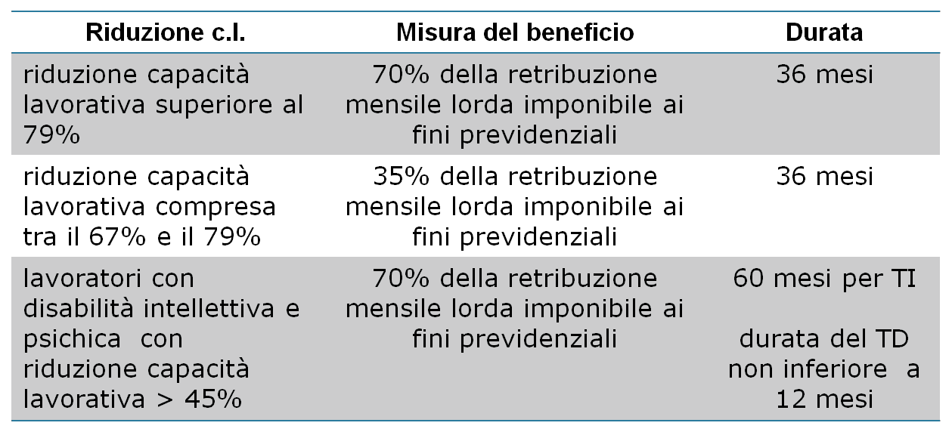
DATORI DI LAVORO | ddl privati, soggetti o meno all’obbligo di assunzione ex art.3, l. n.68/1999, anche non imprenditori – EPE
LAVORATORI | lavoratori disabili
RAPPORTI AMMESSI | assunzioni e trasformazioni a TI con decorrenza 1 gennaio 2016; per lavoratori con disabilità intellettiva e psichica l’incentivo spetta anche per assunzioni TD
NATURA E MISURA DEL BENEFICIO | Beneficio economico con limite (P/C) (CA 2Y)

Slide 111
Principi generali(art.31, d.lgs. n.150/2015) | Eccezione: non si applicano per assunzioni ex art.3, L. n. 68/1999 (quota d’obbligo)
Regolarità contributiva | OK
Normativa comunitaria | Incremento occupazionale Il datore di lavoro non deve aver ricevuto o non rimborsato o depositato in conto bloccato, gli aiuti individuali definiti come illegali o incompatibili della Commissione Europea e non deve essere un’impresa in difficoltà
Raccordo con altri incentivi | gli aiuti possono essere cumulati con altri aiuti esentati in virtù del medesimo regolamento purché tale cumulo non superi il 100% dei costi salariali

Slide 112
Registro nazionale degli aiuti di Stato istituito ai sensi dell’articolo 52 della legge 24 dicembre 2012, n. 234 (circolare n. 157/2019)

Slide 113
L’articolo 52 della legge 24 dicembre 2012, n. 234, ha disposto l’istituzione del Registro nazionale degli aiuti di Stato (di seguito “Registro nazionale aiuti” o “RNA”) gestito dal Ministero dello Sviluppo economico, al quale i soggetti pubblici o privati che concedono ovvero gestiscono i predetti aiuti trasmettono le relative informazioni, allo scopo di garantire il rispetto dei divieti di cumulo e degli obblighi di trasparenza e di pubblicità previsti dalla normativa europea e nazionale nella suddetta materia.
Con successivo decreto 31 maggio 2017, n. 115, il Ministro dello Sviluppo economico, di concerto con il Ministro dell’Economia e delle finanze e con il Ministro delle Politiche agricole, alimentari e forestali, ha emanato il Regolamento per disciplinare il funzionamento del Registro nazionale aiuti, specificando la tipologia di aiuti di Stato oggetto della registrazione, nonché gli adempimenti da porre a carico delle amministrazioni preposte alla concessione e gestione degli aiuti, ai fini dell’implementazione della banca dati.

Slide 114
L’articolo 3, comma 1, del D.M. n. 115/2017 specifica che il Registro nazionale aiuti contiene le informazioni relative alle seguenti tipologie di aiuto:
a) gli aiuti di Stato notificati alla Commissione europea a norma dell’articolo 108, paragrafo 3, del TFUE (c.d. “aiuti notificati”), ad esclusione di quelli nel settore agricolo e forestale e nel settore della pesca e dell'acquacoltura;
b) gli aiuti di Stato esentati dall’obbligo di notifica di cui all'articolo 108, paragrafo 3, del TFUE, ai sensi dei regolamenti della Commissione adottati per le esenzioni per categoria sulla base dell'articolo 1 del Regolamento (UE) n. 2015/1588 del Consiglio del 13 luglio 2015 e successive modificazioni (c.d. “aiuti esenti da notifica”), ad esclusione di quelli nel settore agricolo e forestale e nel settore della pesca e dell’acquacoltura;
c) gli aiuti de minimis di cui al Regolamento (CE) n. 1998/2006 della Commissione del 15 dicembre 2006 e al Regolamento (UE) n. 1407/2013 della Commissione del 18 dicembre 2013, nonché quelli previsti dalle disposizioni dell'Unione europea che saranno successivamente adottate nella medesima materia;

Slide 115
d) gli aiuti de minimis SIEG, intesi come aiuti a titolo di compensazione in favore di imprese che forniscono servizi di interesse economico generale, concessi in regime de minimis ai sensi del Regolamento (UE) n. 360/2012 della Commissione del 25 aprile 2012, nonché delle disposizioni dell'Unione europea che saranno successivamente adottate nella medesima materia;
e) gli aiuti SIEG, intendendo per questi ultimi gli aiuti concessi in favore delle imprese a titolo di compensazione per i servizi di interesse economico generale, diversi dagli aiuti de minimis SIEG.

Slide 116
Con riferimento alle agevolazioni contributive costituenti aiuti di Stato, concesse dall’Istituto a decorrere dal 12 agosto 2017, l’INPS e il Ministero dello Sviluppo economico hanno posto in essere, anche con il supporto del Ministero del Lavoro e delle Politiche Sociali, attività congiunte finalizzate all’inserimento di tali benefici nel Registro nazionale aiuti.
All’esito della predetta attività di cooperazione è stato possibile effettuare il popolamento della banca dati RNA con le misure di pertinenza dell’Istituto.

Slide 117
Per alcune agevolazioni (iolavoro e rdc) la consultazione del RNA avviene in maniera preventiva e puntuale per ogni singola richiesta di agevolazione subordinata al regime de miminis .
Il controllo in materia di agevolazioni de minimis verrà effettuato prendendo in considerazione l’importo indicato nella domanda di concessione dell’aiuto da parte dell’azienda e verificando tramite RNA che tale importo, unitamente agli altri importi de minimis autorizzati nel triennio di riferimento alla medesima azienda, non comporti un superamento del massimale previsto.

Slide 118
In adempimento agli obblighi di comunicazione e informazione previsti dalla normativa comunitaria in materia di aiuti di Stato, il Ministero dello Sviluppo economico ha istituito un’apposita sezione “Trasparenza” del Registro nazionale aiuti, consultabile all’indirizzo “https://www.rna.gov.it/sites/PortaleRNA/it_IT/trasparenza” nella quale sono visionabili, senza restrizioni e senza necessità di autenticazione, le informazioni relative alle seguenti aree del Registro nazionale aiuti:
- le misure agevolative;
- gli aiuti individuali;
- la lista “Deggendorf”;
- le sezioni “Trasparenza” dei soggetti concedenti.
Mediante le predette aree di riferimento, il soggetto che intende presentare istanza per il riconoscimento di un’agevolazione costituente aiuto di Stato può verificare le informazioni riportate su RNA afferenti alle misure di agevolazione presenti in banca dati e, in particolare, accedendo all’area “aiuti individuali” presente nella sezione “Trasparenza” del RNA, previa indicazione del codice fiscale, può visualizzare tutte le agevolazioni concesse allo stesso a titolo di impresa unica, per le quali è stata effettuata la registrazione sul Registro nazionale aiuti.

